Slide 1
Apuntes Nº2 Lenguaje C – Instrucciones Condicionales
Fundamentos de Programación

Slide 2
Lenguaje C – Introducción
Los programas que se han construido hasta el momento presentan siempre una misma secuencia de acciones:
Se piden datos al usuario.
Se efectúan cálculos con los datos introducidos por el usuario, almacenándolos y manipulándolos a través del uso de variables.
Se muestran por pantalla los resultados almacenados en variables.
Estos programas se forman como una serie de líneas que se ejecutan una tras otra, desde la primera hasta la última y siguiendo el mismo orden con el que aparecen en el código fuente: El flujo de ejecución del programa es estrictamente secuencial.
¿Es posible alterar el flujo de ejecución de los programas? SÍ.
¿Para qué sirve?
Para tomar decisiones a partir de los datos y/o resultados intermedios, de forma tal que:
Se ejecuten ciertas sentencias y otras no.
Se ejecuten ciertas sentencias más de una vez.
El primer tipo de alteración del flujo de control se efectúa con sentencias condicionales (de “selección” o también le llaman de “bifurcación”).
El segundo tipo de alteración del flujo de control se efectúa con sentencias iterativas (de “repetición” o “cíclicas”)

Slide 3
Lenguaje C – Introducción: Expresiones Booleanas
Las sentencias condicionales y las sentencias de repetición trabajan en base a la evaluación de una expresión booleana.
Una expresión booleana es una pregunta que solo tiene dos posibles respuestas: VERDADERO o FALSO (o “SI o NO” o “CUMPLE o NO CUMPLE”).
Ejemplos:
“¿2 es menor que 5?”
“¿A es una vocal?”
“¿x es mayor o igual a y?”
Los operadores que se suelen ocupar en las
expresiones booleanas son los operadores relacionales:
Los operadores que utilizan para la unión de varias
expresiones booleanas, son los operadores lógicos “Y”
y “O”:
Las expresiones que se forman con estos operadores también son expresiones booleanas.
Operador | Acción
> | ¿Es mayor que?
>= | ¿Es mayor o igual que?
< | ¿Es menor que?
<= | ¿Es menor o igual que?
== | ¿Es igual?
!= | ¿Es distinto?
Operador | Acción
&& | Y lógico
|| | O lógico

Slide 4
Lenguaje C – Introducción: Expresiones Booleanas
OPERADOR LÓGICO “Y”: Este operador requiere que la respuesta a cada expresión booleana que une sea VERDADERO, para que entregue un VERDADERO como respuesta. En caso contrario, entregará un FALSO.
Ejemplos:
La expresión booleana: “¿2 es menor que 5? Y ¿‘A’ es una vocal? Y ¿Si llueve, caerá agua?”
Tiene como respuesta VERDADERO pues:
¿2 es menor que 5? Es VERDADERO.
¿‘A’ es una vocal? Es VERDADERO.
¿Si llueve, caerá agua? Es VERDADERO.
La expresión booleana: “¿100 es menor que 5? Y ¿‘A’ es una vocal? Y ¿Si llueve, caerá agua?”
Tiene como respuesta FALSO pues:
¿100 es menor que 5? Es FALSO.
¿‘A’ es una vocal? Es VERDADERO.
¿Si llueve, caerá agua? Es VERDADERO.

Slide 5
Lenguaje C – Introducción: Expresiones Booleanas
OPERADOR LÓGICO “O”: Este operador requiere que la respuesta de tan solo una de las expresiones booleanas que une sea VERDADERO, para que entregue un VERDADERO como respuesta. Solo si todas sus sub-expresiones son FALSAS, entrega un FALSO como resultado.
Ejemplos:
La expresión booleana: “¿100 es menor que 5? O ¿‘C’ es una vocal? O ¿Si llueve, caerá agua?”
Tiene como respuesta VERDADERO pues:
¿2 es menor que 5? Es FALSO.
¿‘C’ es una vocal? Es FALSO.
¿Si llueve, caerá agua? Es VERDADERO.
La expresión booleana: “¿100 es menor que 5? O ¿‘D’ es una vocal? O ¿La letra ‘X’ pertenece a la palabra ‘PAÍS’?”
Tiene como respuesta FALSO pues:
¿100 es menor que 5? Es FALSO.
¿‘D’ es una vocal? Es FALSO.
¿La letra ‘X’ pertenece a la palabra ‘PAÍS’? Es FALSO.

Slide 6
Lenguaje C – Introducción: Expresiones Booleanas
OPERADOR LÓGICO “NO”: Este operador trabaja sobre una sola expresión booleana, inviertiendo su resultado de VERDADERO a FALSO, o de FALSO a VERDADERO.
Ejemplos:
La expresión booleana: “NO ¿1 es menor que 5?”
Tiene como respuesta FALSO pues:
¿1 es menor que 5? Es VERDADERO.
La expresión booleana: “NO ¿ ‘T’ es vocal?”
Tiene como respuesta VERDADERO pues:
¿‘T’ es una vocal? Es FALSO.

Slide 7
Lenguaje C – Introducción: Expresiones Booleanas en C
Los valores VERDADERO y FALSO, se llaman “valores booleanos” o “valores de verdad”.
Cada lenguaje de programación tiene diferentes formas de representar a los valores booleanos.
Algunos tiene el tipo de dato “Boolean”, por ejemplo, mientras en otros lenguajes, los booleanos ni siquiera aparece como un tipo de dato explícito.
En particular en C, los valores booleanos se manejan internamente como valores enteros, donde:
El entero 0, representa al valor de verdad FALSO.
Cualquier entero distinto de 0, en particular el 1, representa al valor de verdad VERDADERO.
Los operadores lógicos en C corresponden a:
Operador | Acción
&& | Y lógico
|| | O lógico
! | NO lógico

Slide 8
Lenguaje C – Introducción: Expresiones Booleanas en C
EJERCICIO 1. ¿Qué imprimirá el siguiente programa? (Archivo: “1.c”)
#include <stdio.h>
int main()
{
printf("\n\nEl Valor Booleano de \"3<4?\", es: %d", 3<4);
printf("\n\nEl Valor Booleano de \"3==4?\", es: %d", 3==4);
printf("\n\nEl Valor Booleano de \"3>=4?\", es: %d", 3>=4);
printf("\n\nEl Valor Booleano de \"3!=4?\", es: %d", 3!=4);
printf("\n\nEl Valor Booleano de \"1<2 && 2<3?\", es: %d", 1<2 && 2<3);
printf("\n\nEl Valor Booleano de \"10<20 && 52<=15?\", es: %d", 10<20 && 52<=25);
printf("\n\nEl Valor Booleano de \"10<20 || 52<15?\", es: %d", 10<20 || 52<=25);
printf("\n\nEl Valor Booleano de \"400>=1\", es: %d", 400>=1);
printf("\n\nEl Valor Booleano de \"!(400>=1)\", es: %d", !(400>=1));
printf("\n\nEl Valor Booleano de \"!!(400>=1)\", es: %d", !!(400>=1));
printf("\n\n");
return 0;
}

Slide 9
Lenguaje C – Sentencias Condicionales
Selección simple “if”:
Escoge o no ejecutar una instrucción, si la expresión es verdadera (valor distinto de 0):
if (expresión)
instrucción₁;
expresión: debe ser una expresión booleana.

Slide 10
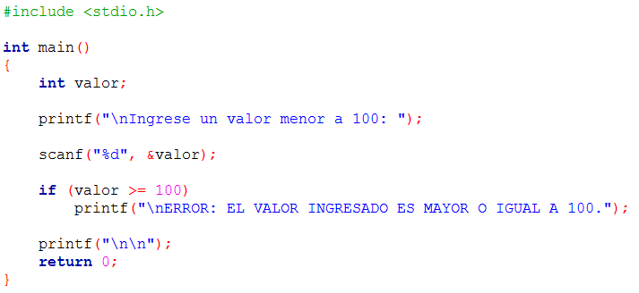
Lenguaje C – Sentencias Condicionales
Selección simple “if”.
EJERCICIO 2. El siguiente programa necesita que el usuario sólo ingrese valores menores que 100, por lo que manda un mensaje de error si es que ingresa un valor mayor o igual a 100. (Archivo: “2.c”)

Slide 11
Lenguaje C – Sentencias Condicionales
Selección simple “if”:
Escoge o no ejecutar un conjunto de instrucciones, si la expresión es verdadera (valor distinto de 0).
En este caso, el conjunto de instrucciones que desee ejecutar debe estar encerrado entre llaves “{” “}”:
if (expresión)
{
instrucción₁;
. . .
instrucción_{n};
}

Slide 12
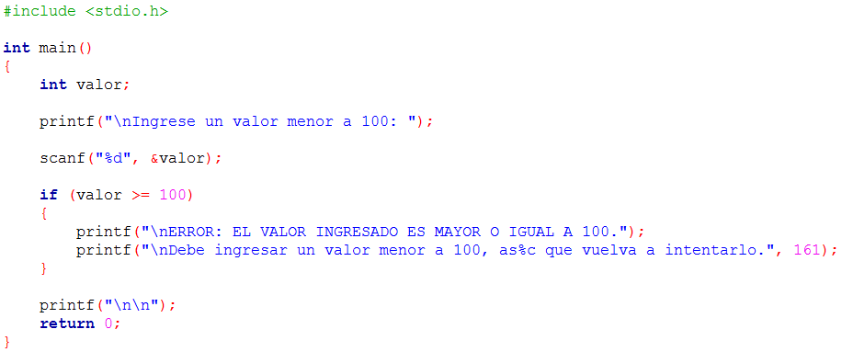
Lenguaje C – Sentencias Condicionales
Selección simple “if”.
EJERCICIO 3. El siguiente programa necesita que el usuario sólo ingrese valores menores que 100, por lo que manda dos mensajes si es que ingresa un valor mayor o igual a 100. (Archivo: “3.c”)

Slide 13
Lenguaje C – Sentencias Condicionales
Selección entre dos opciones “if-else”:
Escoge ejecutar una de dos instrucciones, dependiendo de si la expresión es verdadera (valor distinto de 0), o falsa (valor igual a 0):
if (expresión)
instrucción₁;
else
instrucción₂;
Escoge ejecutar uno de dos bloques de instrucciones, dependiendo de si la expresión es verdadera (valor distinto de 0), o falsa (valor igual a 0):
if (expresión)
{
instrucción₁;
. . .
instrucción_{n};
}
else
{
instrucción₁;
. . .
instrucción_{m};
}
Bloque de Instrucciones que se ejecutan en el caso VERDADERO
Bloque de Instrucciones que se ejecutan en el caso FALSO

Slide 14
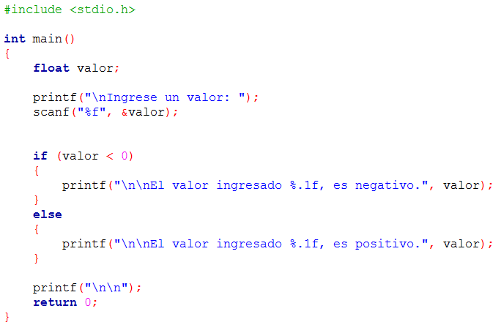
Lenguaje C – Sentencias Condicionales
Selección entre dos opciones “if-else”:
EJERCICIO 4. Construya un programa que reciba un entero del usuario y le indique por pantalla si se trata de un valor negativo o de uno positivo. (Archivo: “4.c”)

Slide 15
Lenguaje C – Sentencias Condicionales
EJERCICIO 5.1. ¿Qué imprimirán los siguientes códigos? (Archivo: “5_1.c”)
#include <stdio.h>
int main()
{
printf("\n\nEl valor 8: ");
if (8)
printf("es tratado como VERDADERO.");
else
printf("es tratado como FALSO.");
printf("\n\nEl valor 0: ");
if (0)
printf("es tratado como VERDADERO.");
else
printf("es tratado como FALSO.");
printf("\n\nEl valor -5: ");
if (-5)
printf("es tratado como VERDADERO.");
else
printf("es tratado como FALSO.");
printf("\n\nEl valor 0.0: ");
if (0.0)
printf("es tratado como VERDADERO.");
else
printf("es tratado como FALSO.");
printf("\n\n");
return 0;
}

Slide 16
Lenguaje C – Sentencias Condicionales
EJERCICIO 5.2. ¿Qué imprimirán los siguientes códigos? (Archivo: “5_2.c”)
#include <stdio.h>
#define valor1 50
#define valor2 50.0
#define valor3 0
#define valor4 0.0
int main()
{
if (valor1)
printf("\n\nLa constante \"valor1\", cuyo valor es %d, es tratada como VERDADERO.", valor1);
else
printf("es tratado como FALSO.");
if (valor2)
printf("\n\nLa constante \"valor2\", cuyo valor es %.1f, es tratada como VERDADERO.", valor2);
else
printf("es tratado como FALSO.");
if (valor3)
printf("\n\nLa constante \"valor3\", cuyo valor es %d, es tratada como VERDADERO.", valor3);
else
printf("es tratado como FALSO.");
if (valor4)
printf("\n\nLa constante \"valor4\", cuyo valor es %.1f, es tratada como VERDADERO.", valor4);
else
printf("es tratado como FALSO.");
printf("\n\n");
return 0;
}

Slide 17
Lenguaje C – Sentencias Condicionales
EJERCICIO 6. Indique qué ENTRADA VALIDAN los siguientes programas.
#include <stdio.h>
int main()
{
float valor;
printf("\n\nIngrese un valor: ");
scanf(“%f”, &valor);
if (valor < 0)
printf(“\nERROR: El valor %.1f, no cumple.”, valor);
printf("\n\n");
return 0;
}
Archivo: “6_1.c”
#include <stdio.h>
int main()
{
int valor;
printf("\n\nIngrese un valor: ");
scanf(“%d”, &valor);
if (valor%2 == 1)
{
printf(“\nERROR: El valor %d, no cumple.”, valor);
printf(“\nVUELVA A INTENTAR.”);
}
printf("\n\n");
return 0;
}
Archivo: “6_2.c”

Slide 18
Lenguaje C – Sentencias Condicionales
EJERCICIO 6. Indique qué ENTRADA VALIDAN los siguientes programas.
#include <stdio.h>
int main()
{
int valor;
printf("\n\nIngrese un valor: ");
scanf(“%d”, &valor);
if (valor%7 != 0)
printf(“\nERROR: El valor %d, no cumple”, valor);
printf("\n\n");
return 0;
}
Archivo: “6_3.c”
#include <stdio.h>
int main()
{
char ch;
printf("\n\nIngrese un caracter: ");
scanf(“%c”, &ch);
if((ch != ‘a’) && (ch != ‘e’) && (ch != ‘i’) && (ch != ‘o’) && (ch != ‘u’))
{
printf(“\nERROR: El valor %c, no cumple.”, ch);
printf(“\nVUELVA A INTENTAR.”);
}
printf("\n\n");
return 0;
}
Archivo: “6_4.c”

Slide 19
Lenguaje C – Sentencias Condicionales
Anidación de “if” e “if-else”:
Las instrucciones que usted puede colocar dentro de un if, o de un if-else, también puede ser otro if o if-else.
Si no ocupa {} para delimitar los bloques de instrucciones, debe recordar que cada else pertenece al if más cercano (hacia arriba).
EJERCICIO 7. Considere que n = -10, que a = 20, que b = 30 y que z = 0. ¿Los siguientes segmentos de código imprimen lo mismo? (Archivo: “7.c”)
if (n>0)
if (a>b)
z = a;
else
z = b;
printf("z: %d", z);
if (n>0)
{
if (a>b)
z = a;
}
else
z = b;
printf("z: %d", z);

Slide 20
Lenguaje C – Sentencias Condicionales
Selección Múltiple “if-else-if”:
Selección entre más de dos caminos (abajo se muestra un ejemplo para 4 posibilidades):
if (expresión₁)
instrucción₁;
else
{
if (expresión₂)
instrucción₂;
else
{
if (expresión₃)
instrucción₃;
else
instrucción_{n};
}

Slide 21
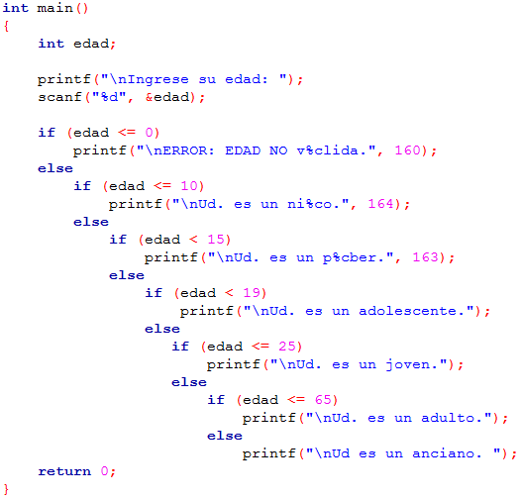
Lenguaje C – Sentencias Condicionales
EJERCICIO 8.1.
Construya un programa que muestre un mensaje, de acuerdo la edad de una persona: Si la edad es de 0 a 10 años “niño”, si la edad es de 11 a 14 años “púber”, si la edad es de 15 a 18 años “adolescente”, si la edad es de 19 a 25 años “joven”, si la edad es de 26 a 65 años “adulto”, si la edad es mayor de 65 “anciano”.
(Archivo: “8_1.c”)

Slide 22
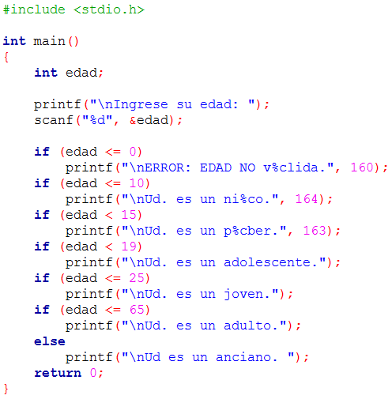
Lenguaje C – Sentencias Condicionales
EJERCICIO 8.2. Corrija el siguiente código para que funcione igual que el código anterior . (Archivo: “8_2.c”)

Slide 23
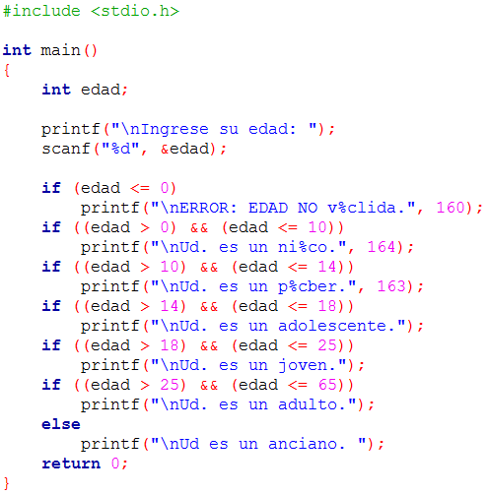
Lenguaje C – Sentencias Condicionales
EJERCICIO 8.2. RESPUESTA. (Archivo: “8_2R.c”)

Slide 24
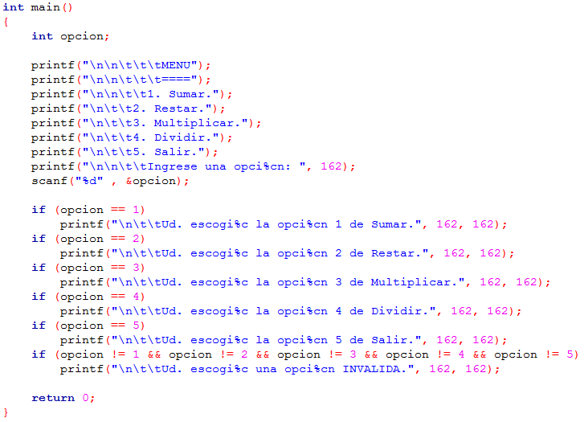
Lenguaje C – Sentencias Condicionales
EJERCICIO 9. Construya un programa que imprima el siguiente menú de opciones al usuario: 1. Sumar, 2. Restar, 3. Multiplicar, 4. Dividir y 5. Salir. Luego, su programa debe indicarle al usuario qué opción ingreso y avisarle si ingresó un opción inválida. (Archivo: “9.c”)

Slide 25
Lenguaje C – Sentencias Condicionales
Selección Múltiple “switch y break”:
Resulta más elegante y clara que la forma anterior if-else-if.
switch (variable)
{
case constante₁:
sentencia₁;
. . .
sentencia_{n};
break;
case constante₂:
sentencia₁;
. . .
sentencia_{n};
break;
default: //opcional: se usa cuando no se cumple ningún caso
sentencia₁;
. . .
sentencia_{n};
break;
}
NOTA1: Muy utilizada para implementar menús de opciones.
NOTA2: La proposición break hace que se produzca una salida inmediata de la instrucción switch.
NOTA3: la variable puede ser de tipo int o de tipo char.
Si no usa “break”, se ejecutarán todas las instrucciones de los cases inferiores, aun cuando no se cumpla el case correspondiente.

Slide 26
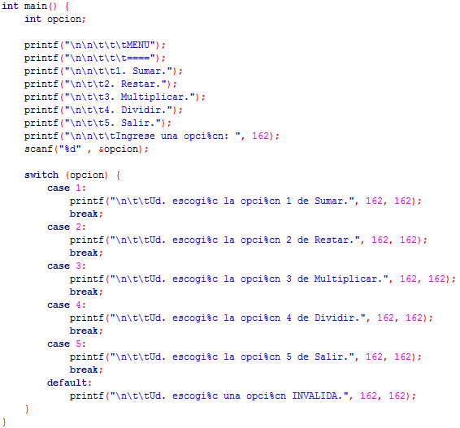
Lenguaje C – Sentencias Condicionales
EJERCICIO 10. Modifique su programa del ejercicio 9, utilizando esta vez switch. (Archivo: “10.c”)

Slide 27
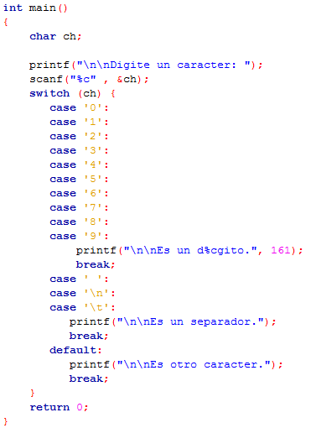
Lenguaje C – Sentencias Condicionales
EJERCICIO 11. Construya un programa que reconozca a partir de un caracter ingresado por el usuario, cuando se trate de un dígito, un separador u otro carácter. (Archivo: “11.c”)

Slide 28
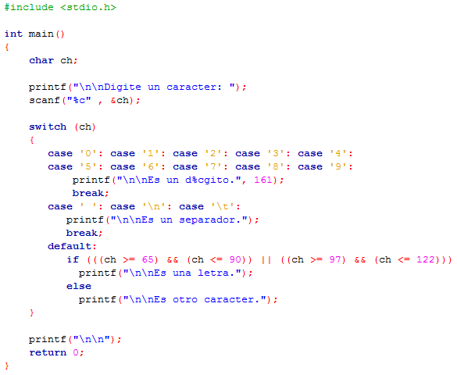
Lenguaje C – Sentencias Condicionales
EJERCICIO 12. Modifique el código anterior para que además reconozca cuando se trata de una letra (Archivo: “12.c”)

